Slide 1
UTTU NEST
Sparrow Sample
사용 방법
작성자 : 이민우 프로
작성일 : 2026년 7월 7일
버전 : v 0.1.0.001

Slide 2
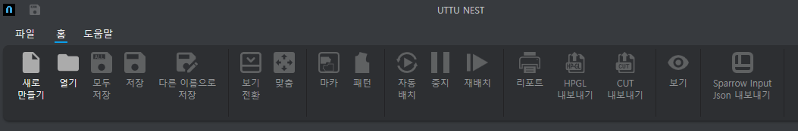
UTTU NEST 를 실행하고, NEST 의 Place 정보를 Sparrow Input Json 양식에 맞춰 내보내기 한다.

Slide 3
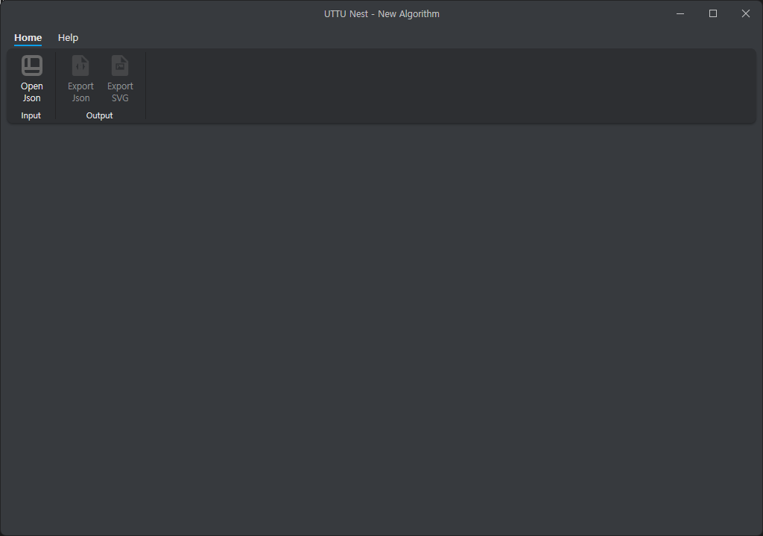
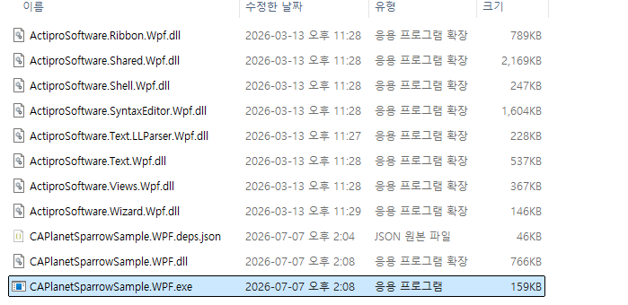
클릭하여 Nest 로부터 내보내기 한 Sparrow Input Json 파일을 불러온다.
실행

Slide 4
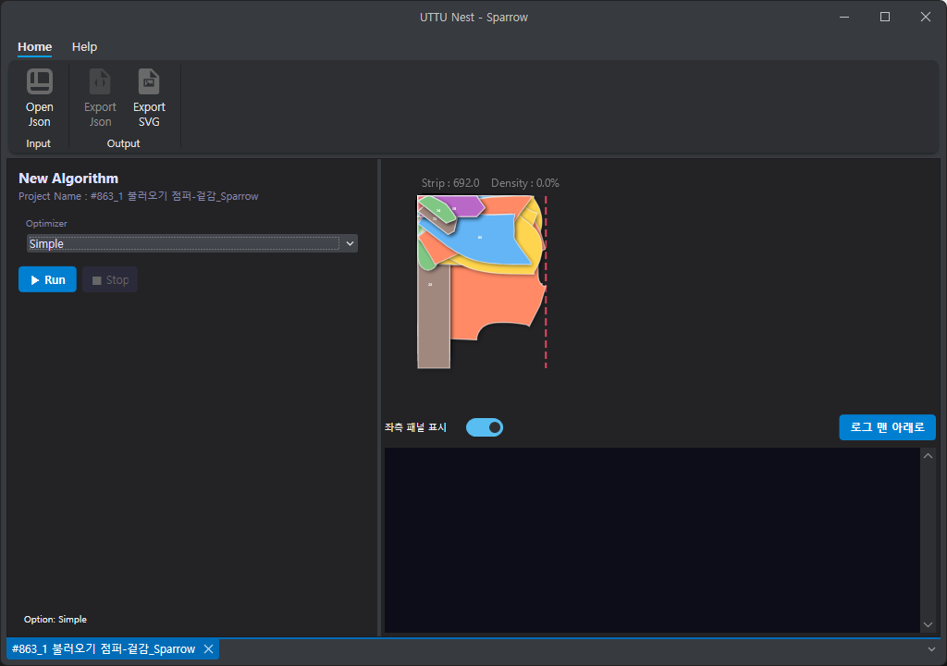
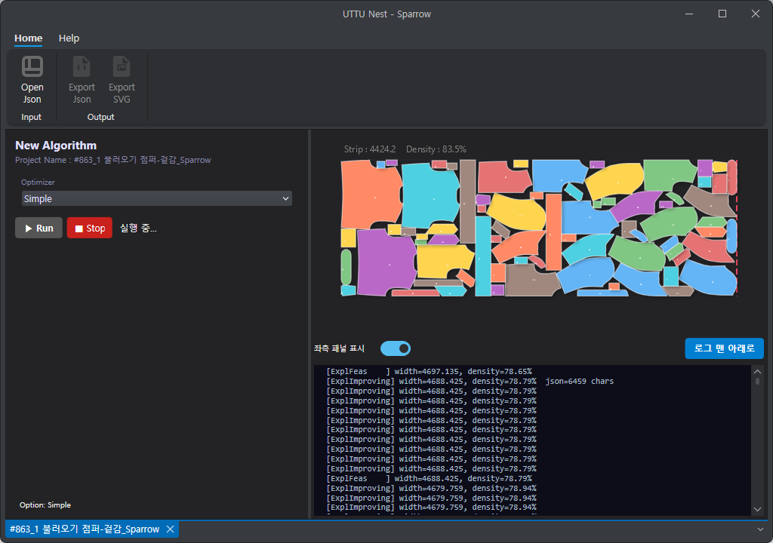
Sparrow Input Json 파일을 불러오면 해당 Place 들이 보여진다.
Run을 클릭하면 Nesting 이 시작된다.
Run 클릭

Slide 5
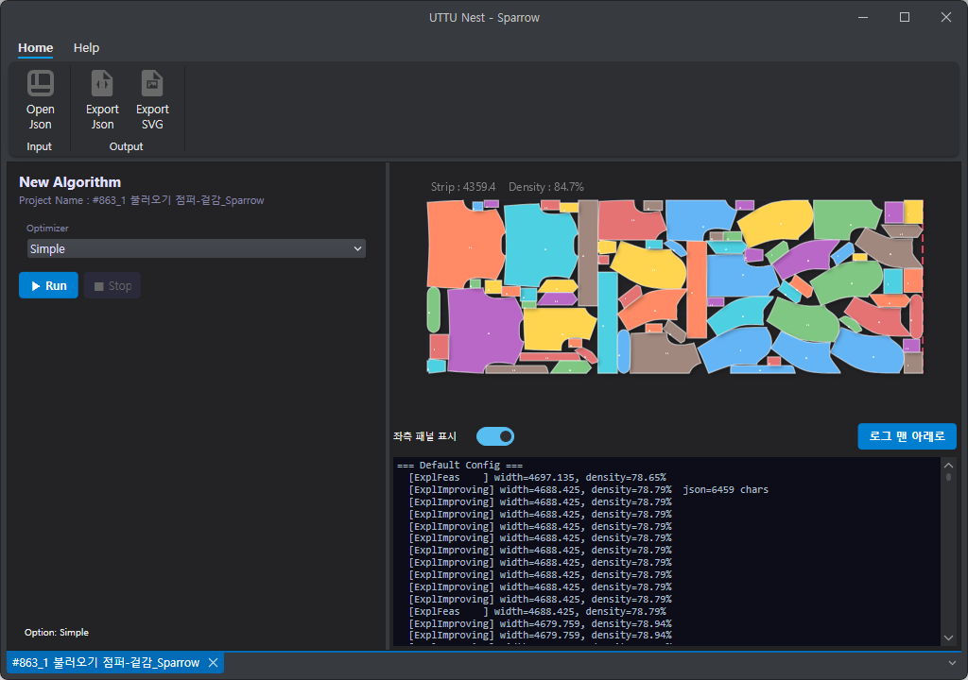
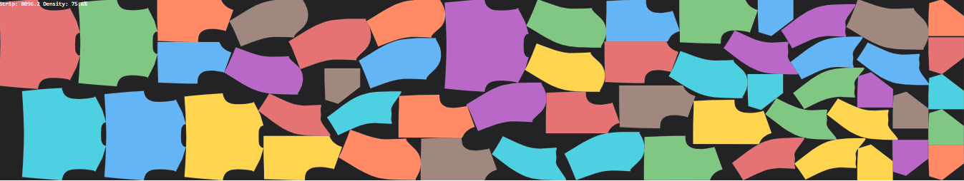
Nesting 이 완료가 됬거나 Stop 버튼 클릭으로 중지를 했을 경우,
결과가 존재한다면 Json, SVG 로 내보내기 버튼이 활성화 된다.
원하는 결과물로 내보낸다.
내보낸 SVG 파일을 브라우저로 확인한 결과

Slide 6
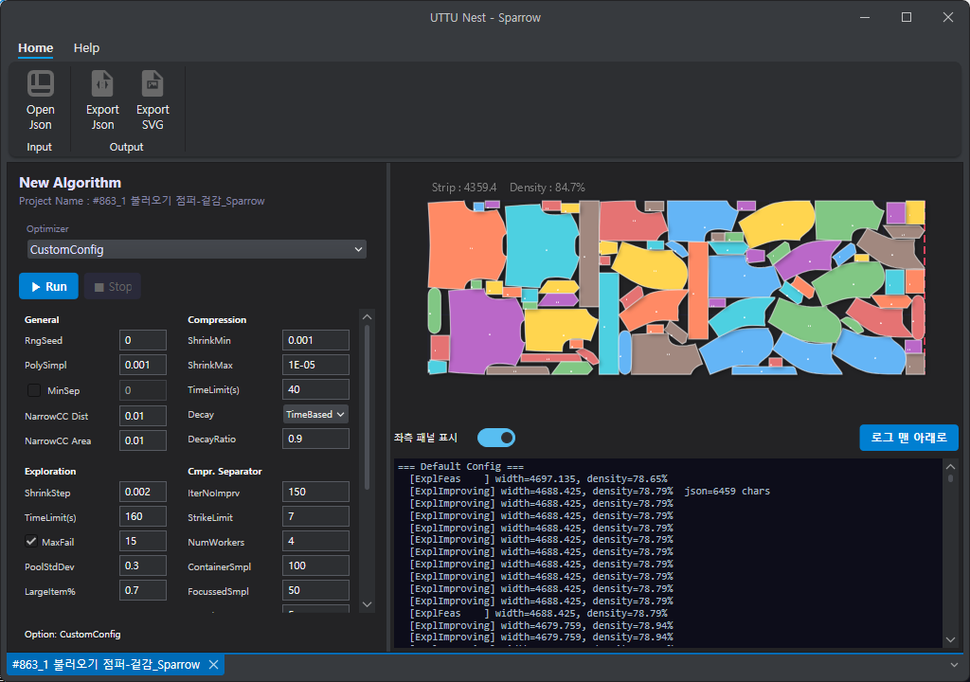

최적화 설정을 CustomConfig 로 선택했을 경우 각 Phase 별 세부 설정을 할 수 있는 화면이 나타난다.
각 항목의 제목에 마우스를 가져다 올려놓으면 해당 항목의 기능을 유추할 수 있는 툴팁 설명이 표시된다.

